Slide 1

Inflearn Original
프로그래밍
시작하기
:웹 입문

Slide 2


Chapter 1
HTML
HTML
웹을 이루는 가장 기초적인 구성 요소로, HTML은 웹 페이지의 내용을 서술하고 정의하는 데 사용합니다. 태그라는 개념으로 구분합니다.
html 언어에서는 태그라는 문법적 특성으로 웹 화면의 요소(element)를 표현합니다.
프로그래밍 시작하기-웹 입문

Slide 3
Chapter 1
HTML
HTML의 문법
마크업 언어
여는 태그와 닫는 태그의 한 쌍
태그는 중첩될 수 있다.
여는 태그
닫는 태그
<html>내용</html>
태그네임
(태그타입)
콘텐츠
프로그래밍 시작하기-웹 입문

Slide 4
Chapter 1
HTML
HTML의 기본 구조
html , head, body 태그
html 태그는 문서의 시작과 끝
head 태그는 문서의 메타 정보를 정의
body 태그 안에는 실제 사용자에게 보여질 화면을 구현
프로그래밍 시작하기-웹 입문

Slide 5
Chapter 1
HTML
코드 편집 프로그램 설치
sublime text 3: https://www.sublimetext.com/download
brakets이나, visual studio code 등의 다른 프로그램도 있습니다.
프로그래밍 시작하기-웹 입문

Slide 6
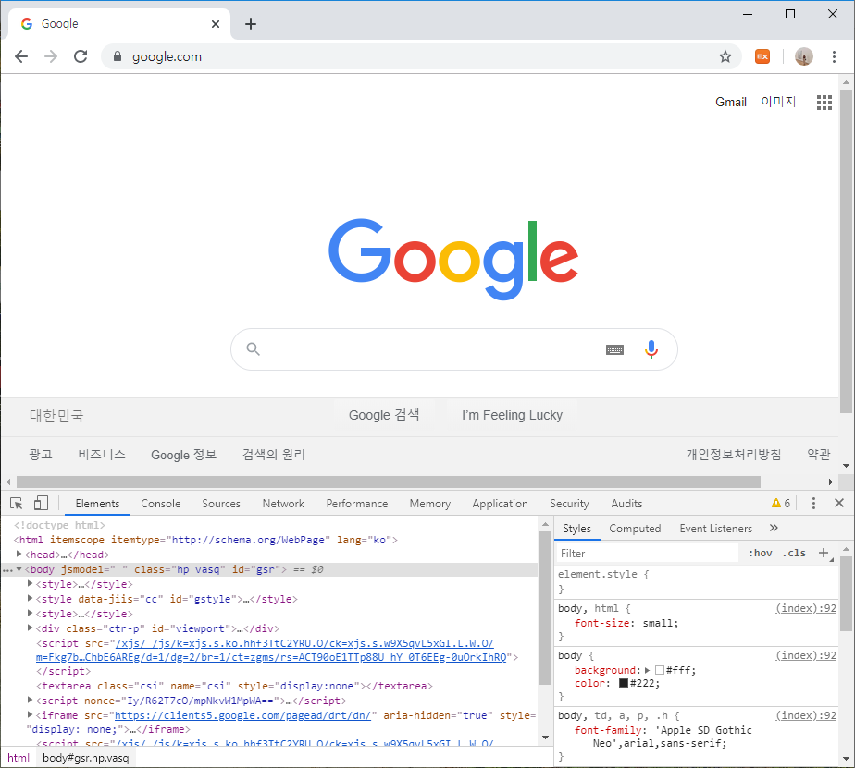
Chapter 1
HTML
크롬 개발자 도구
구글 크롬 웹 브라우저 설치 후
- 단축키: Ctrl+Shift+I
프로그래밍 시작하기-웹 입문

